Slide 1
06.身近な大気環境の調査

Slide 2
中学校学習指導要領（平成29年告示）該当箇所
理科 第２分野
（7）自然と人間
（ｱ）生物と環境
イ 自然環境の調査と環境保全
学校や地域，生徒の実態などに応じて，野生生物の生息状況，大気汚染，河川や湖沼の水質など，自然と人間との関わり方を考察しやすい自然環境の事例を取り上げることが考えられる。その際，土地の利用や開発，資源の利用，環境中への物質の放出といった人間の様々な活動が，自然環境を変化させたり，生物の生息数を変化させたりして，自然界のつり合いに影響を与えていることを見いださせるようにする。また，気候変動や外来生物についても触れる。気候変動について触れる際には，脱炭素社会の実現などの地球環境問題について取り上げることも考えられる。

Slide 3
樹木の大気浄化能力調査
身近な環境調査の一例として、平成12年度「こども葉っぱ判定士」事業パンフレット「大気を守る樹木の働きを調べよう」から、学校や家庭から発生する二酸化炭素の量と樹木が吸収できる二酸化炭素の量を比較する方法を紹介します。
ステップ１ | １本の樹木が吸収する二酸化炭素の量を調べてみよう
ステップ２ | 家の庭や校庭の樹木が吸収する二酸化炭素の量を調べてみよう
ステップ３ | 樹木全体が吸収する二酸化炭素の量をいろいろな値と比べてみよう
ステップ４ | 家庭や学校から発生する二酸化炭素の量と比べてみよう
ステップ５ | 樹木が吸収する二酸化窒素・二酸化硫黄の量を調べてみよう
平成12年度「こども葉っぱ判定士」事業パンフレット「大気を守る樹木の働きを調べよう」
環境庁 大気保全局 大気生活環境室

Slide 4
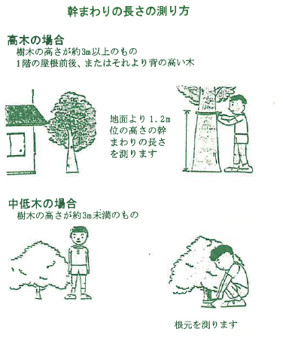
ステップ１ １本の樹木が吸収する二酸化炭素の量を調べてみよう
１．樹木の「幹まわりの長さ」から樹木1本の「葉の面積の合計」を求めましょう。
①幹回りの長さ
cm
②葉の面積の合計
m²
右の図をように幹回りを測りましょう
下の表を用いて幹回りの長さからその木の葉の面積の合計を求めましょう
表１ 「幹回りの長さ」と「葉の面積の合計」の関係
幹回りの長さ（cm） | 葉の面積の合計（m2）
5 | 5
10 | 10
15 | 20
20 | 35
30 | 60
40 | 90
50 | 130
幹回りの長さ（cm） | 葉の面積の合計（m²）
5 | 180
10 | 200
15 | 250
20 | 330
30 | 400
40 | 600
50 | 800

Slide 5
２．表２を使って「調べた樹木1本が1年間に吸収する二酸化炭素の量」を求めましょう。
②葉の面積の合計
m²
④調べた樹木1本が1年間に吸収する二酸化炭素の量
kg/年
表2の使い方
③葉1m²が1年間に吸収する二酸化炭素の量
kg/m²・年
×
＝
イ 樹木の名前が分かる
分かる
分からない
表2 樹木の葉1m²が1年間に吸収する二酸化炭素の量
A「樹木ごと」の値を使う
イ 樹木の名前 | ロ 樹木の種類 | 樹木の葉1m²が1年間に吸収する二酸化炭素の量
 |  | A 樹木ごと （kg/m²・年） | B 種類ごとの平均値 （kg/m²・年） | C 10種類の樹木の平均値 （kg/m²・年）
ユリノキ | 落葉広葉樹高木 | 1.9 | 2.3 （落葉広葉樹高木の平均） | 2.6
オオシマザクラ |  | 2.3
エノキ |  | 2.8
クスノキ | 常緑広葉樹高木 | 2.3 | 2.6 （常緑広葉樹高木の平均）
アラカシ |  | 2.3
トウネズイモチ |  | 2.7
サンゴジュ | 中低木 | 2.8 | 2.6 （中低木の平均）
ヒイラギモクセイ |  | 3.2
トベラ |  | 2.8
シャリンバイ |  | 3.3
ロ 樹木の種類が分かる
分かる
分からない
B「種類ごと」の値を使う
C 10種類の樹木の平均値を使う

Slide 6
３．「調べた樹木1本が1年間に吸収する二酸化炭素の量」と「1人の人間が1年間に呼吸する二酸化炭素の量」を比べましょう。
④調べた樹木1本が1年間に吸収する二酸化炭素の量
kg/年
1人の人間が1年間に呼吸する二酸化炭素の量
360 kg/年・人
⑤調べた樹木1本で吸収できる分の人数
人
÷
＝
植物自体も呼吸をしますが、日中は光合成によって二酸化炭素を吸収し、酸素を放出します。私たちが吐き出す二酸化炭素の量とのバランスを考えてみましょう。
二酸化炭素
酸素
光合成
二酸化炭素
呼吸
酸素
呼吸

Slide 7
ステップ２ 家の庭や校庭の樹木が吸収する二酸化炭素の量を調べてみよう
１．家や学校の樹木について表４も参考にして「樹木の種類」と「樹木の大きさ」に分けて本数を求め、「樹木の種類ごとの吸収量」を表３にまとめ、樹木全体が吸収する量を求めましょう。
表３ 調査結果集計表
樹木の大きさ | 調べた樹木が吸収する二酸化炭素の量の算出
 | 高木 |  |  |  |  |  | 中低木（kg/年）
幹回りの長さ（cm） a以上b未満 | 落葉広葉樹・マツ類（kg/年） |  |  | 常緑広葉樹あたはマツ類以外の針葉樹（kg/年）
 | 本数 | 1本の年間吸収量（ｋｇ） | 年間吸収量の合計（kg） | 本数 | 1本の年間吸収量（ｋｇ） | 年間吸収量の合計（kg） | 本数 | 1本の年間吸収量（ｋｇ） | 年間吸収量の合計（kg）
８未満 | × １３ ＝ |  |  | × ８ ＝ |  |  | × １ ＝
8～11 | × ２４ ＝ |  |  | × １６ ＝ |  |  | × ４ ＝
11～14 | × ３９ ＝ |  |  | × ２６ ＝ |  |  | × ８ ＝
14～24 | × ５２ ＝ |  |  | × ３９ ＝ |  |  | × １０ ＝
24～39 | × １９０ ＝ |  |  | × １３０ ＝ |  |  | × ３９ ＝
39～55 | × ３９０ ＝ |  |  | × ２４０ ＝ |  |  | × １００ ＝

Slide 8
表３ 調査結果集計表（続き）
樹木の大きさ | 調べた樹木が吸収する二酸化炭素の量の算出
 | 高木 |  |  |  |  |  | 中低木（kg/年）
幹回りの長さ（cm） a以上b未満 | 落葉広葉樹・マツ類（kg/年） |  |  | 常緑広葉樹またはマツ類以外の針葉樹（kg/年）
 | 本数 | 1本の年間吸収量（ｋｇ） | 年間吸収量の合計（kg） | 本数 | 1本の年間吸収量（ｋｇ） | 年間吸収量の合計（kg） | 本数 | 1本の年間吸収量（ｋｇ） | 年間吸収量の合計（kg）
55～71 | × ５２０ ＝ |  |  | × ３９０ ＝ |  |  | －
71～86 | × ８２０ ＝ |  |  | × ５２０ ＝ |  |  | －
86～110 | × 1,000 ＝ |  |  | × ８２０ ＝ |  |  | －
110～141 | × 1,900 ＝ |  |  | × 1,300 ＝ |  |  | －
141 以上 | × 2,600 ＝ |  |  | × 1,900 ＝ |  |  | －
種類ごとの吸収量 | （ア） 計 kg/年 |  |  | （イ） 計 kg/年 |  |  | （ウ） 計 kg/年
⑥調べた樹木全体が1年間に吸収する二酸化炭素の量
kg/年
（ア）
kg/年
（イ）
kg/年
（ウ）
kg/年
＝
＋
＋

Slide 9
表４ 主な落葉広葉樹と常緑広葉樹
 | 主な落葉広葉樹 | 主な常緑広葉樹
ア行 | アオギリ、アカカエデアケビ、アベリア、アメリカマンサク、イチョウ、イヌエンジュ、イヌシデ、イヌブナ、ウメ、ウメモドキ、エゴノキ、エノキ、オオデマリ、オオバヤシャブシ、オオベニガシワ、オオヤマザクラ、オニグルミ、など | アオキ、アセビ、アラカシ、ウバメガシ、オオムラサキ、など
カ行 | カキノキ、カシワ、カリン、カルミヤ、キササゲ、キヅタ、キブシ、キリ、ギンカエデ、クヌギ、クリ、ケヤキ、コウゾ、コナラ、コブシ、など | キンモクセイ、クスノキ、クロガネモチ、クロモジ、など
サ行 | サトザクラ、サルスベリ、シダレザクラ、シデコブシ、シラカバ、シンジュ、スイカズラ、スズカケノキ、センダン、ソメイヨシノ、など | サカキ、サザンカ、サネカズラ、サンゴジュ、シラカシ、シロダモ、スダジイ、など
タ行 | ダイオウグミ、ダンコウバイ、ツルウメモドキ、テウチグルミ、トウカエデ、トサミズキ、トチノキ、など | タイサンボク、タブノキ、タラヨウ、チャノキ、トウネズミモチ、など
ナ行 | ナツハゼ、ナンキンハゼ、ニセアカシア、ニワトコ、ヌルデ、ノウゼンカズラ、など | ニシキギ、など
ハ行 | ハクウンボク、ハナズオウ、ハルニレ、ハンノキ、ヒメヤシャブシ、ボーボーノキ、など | ヒイラギナンテン、ヒサカキ、ベニカナメモチ、など
マ行 | マユミ、ミズキ、ミズナラ、ムクゲ、モミジバフウ、モモなど | マテバシイ、マルバシャリンバイ、マルバユーカリ、ムベ、モッコク、など
ヤ行 | ヤマツツジ、ヤマハギ、ヤマフジ、ヤブウツギ、ユリノキ、など | ヤブツバキ、ヤマモモ、ヤツデ、ユズリハ、など
ラ行 | ライラック、リョウブ、レンギョウ、など | ルリヤナギ、など

Slide 10
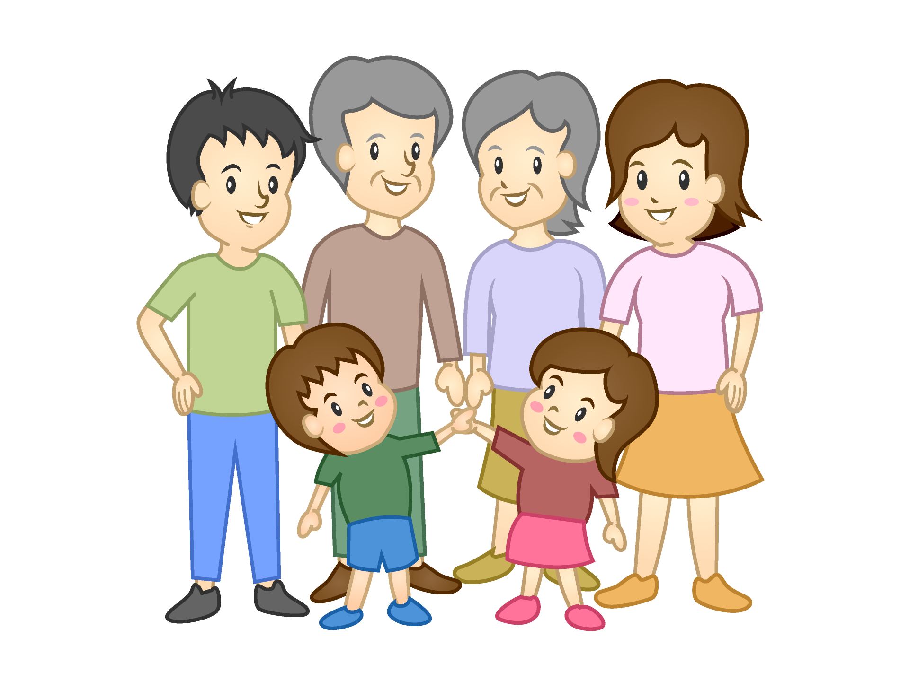
ステップ３ 樹木全体が吸収する二酸化炭素の量をいろいろな値と比べてみよう
１．「1人の人間が1年間に呼吸で吐き出す二酸化炭素の量」と比べる。
⑥調べた樹木全体が1年間に吸収する二酸化炭素の量
kg/年
1人の人間が1年間に吐き出す二酸化炭素の量
360 kg/年・人
⑦調べた樹木全体に吸収される量と同じ量を吐き出す人数
人
÷
＝
⑦を、家族の人数や学校の生徒、職員の合計と比較してどうでしたか？
２．「自動車が１ｋｍ走るときに排出する二酸化炭素の量」と比べる。
⑥調べた樹木全体が1年間に吸収する二酸化炭素の量
kg/年
自動車が１ｋｍ走るときに排出する二酸化炭素の量
0.15 kg/km
⑦調べた樹木全体が吸収する分の自動車の走行距離
Km/年
÷
＝

Slide 11
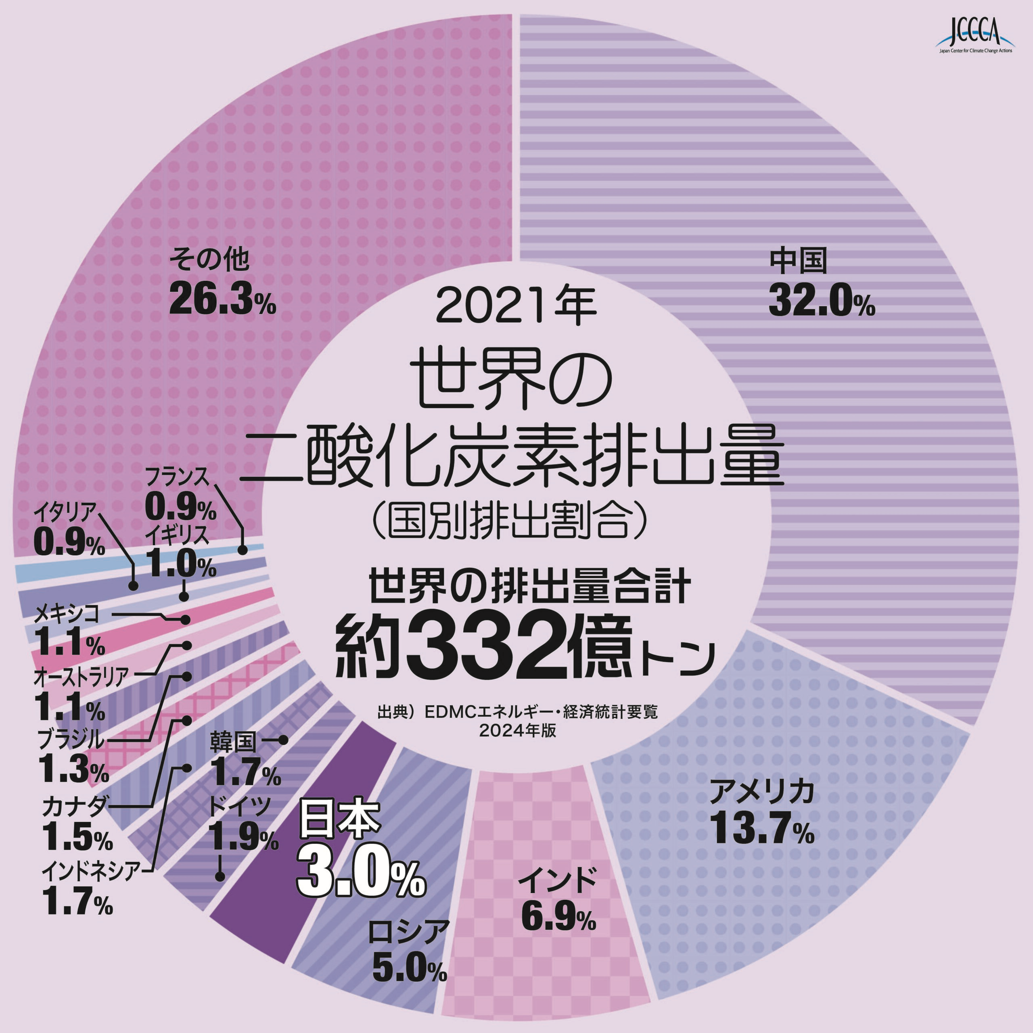
３．「国民一人あたりの二酸化炭素の排出量」と比べる。
⑥調べた樹木全体が1年間に吸収する二酸化炭素の量
kg/年
1人あたりの二酸化炭素年間排出量
8,650 kg/人・年
⑨調べた樹木全体が吸収する分の人数
人
÷
＝
(2022年) 世界銀行
⑨を、家族の人数や学校の生徒、職員の合計と比較してどうでしたか？
人間は呼吸だけでなく、経済、生活、移動などのためにたくさんのエネルギーを消費することにより二酸化炭素を排出していますね。
世界の二酸化炭素排出量は、2020年は約314億トンでした。
国別では、排出量の多い順に中国、アメリカ、インド、ロシアと続いて日本は5番目に排出量が多い国となっています。
出典）温室効果ガスインベントリオフィス／ 全国地球温暖化防止活動推進センター
ウェブサイト（https://www.jccca.org/）より

Slide 12
ステップ４ 家庭から発生する二酸化炭素の量と比べてみよう
１．家庭でエネルギーを使うことによって発生する二酸化炭素の量を求めましょう。
光熱費の請求書や領収書などから1か月の使用量を確認し、下の表で二酸化炭素の量を求めましょう。
 | 1か月の使用量 | 二酸化炭素の排出量を求めるための係数 | 1か月に発生する二酸化炭素の量（kg）
電気 | (kWh) | × 0.44（kg/kWh） | = （エ）
ガス | ⑪ (m³) | （都市ガス） × 2.4（kg/m³） | = （オ）
 | ⑪ (m³) | （プロパンガス） × 6.6（kg/m³） | = （オ）
水道 | ⑫ (m³) | × 0.44（kg/m³） | = （カ）
ガソリン | ⑬ (ﾘｯﾄﾙ) | × 2.35（kg/ﾘｯﾄﾙ） | = （キ）
1か月間に家庭から発生する二酸化炭素の量の合計 （エ）＋（オ）＋（カ）＋（キ） ＝ ⑭ kg

Slide 13
２．「家庭でエネルギーを使うことによって発生する二酸化炭素の量」と比べる。
⑥調べた樹木全体が1年間に吸収する二酸化炭素の量
kg/年
1か月あたりに吸収する量になおす
１２ 月/年
⑭家庭から出される1か月あたりの二酸化炭素量
kg/人・年
⑯調べた樹木全体が吸収する分の家の軒数
軒
÷
÷
＝
2022年度における日本の二酸化炭素排出量（10億3,700万トン）のうち、家庭からの排出量（1億5,811万トン）は15.3％、運輸部門は（1億9,180万トン）は18.5％を占めています。運輸部門の44.9％は自家用乗用車です。

Slide 14
ステップ５ 樹木が吸収する二酸化窒素・二酸化硫黄の量を調べよう
１．樹木が吸収する二酸化窒素の量を調べましょう。
⑥調べた樹木全体が1年間に吸収する二酸化炭素の量
kg/年
二酸化窒素の吸収量を求めるための係数
0.00070
⑯調べた樹木全体が1年間に吸収する二酸化窒素の量
kg/年
×
＝
２．樹木が吸収する二酸化硫黄の量を調べましょう。
⑥調べた樹木全体が1年間に吸収する二酸化炭素の量
kg/年
二酸化硫黄の吸収量を求めるための係数
0.00036
⑯調べた樹木全体が1年間に吸収する二酸化硫黄の量
kg/年
×
＝

Slide 15
